Slide 1
글 쓰고싶어하는 유저가 커뮤니티 사이트에 들어온다.->DB접속
메인화면에 게시글을 열람한다. ->게시글보기
게시글의 댓글을 확인한다. ->댓글보기
글을 작성할 수 있는 권한을 얻기 위해 회원가입을 한다. ->회원가입
회원가입을 마치고 로그인을 한다. ->로그인
사용자 확인이 되어서 로그인을 성공한다.
닉네임이 마음에 들지 않아서 닉네임을 바꾼다. ->회원정보변경
작성 버튼을 눌러 게시글을 쓴다.->게시글작성
내용 변경을 위해 수정 버튼을 눌러 고친다. ->게시글 수정
다른 게시글에 댓글을 작성한다. ->댓글작성
관리자가 로그인한다. ->로그인
부적절한 게시글,댓글을 삭제한다. ->게시글 관리
유저의 상태를 변경한다. ->회원 상태 변경
1. 시나리오

Slide 2
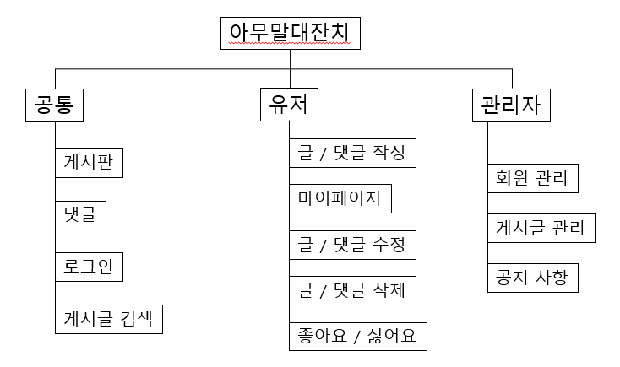
2. FDD

Slide 3
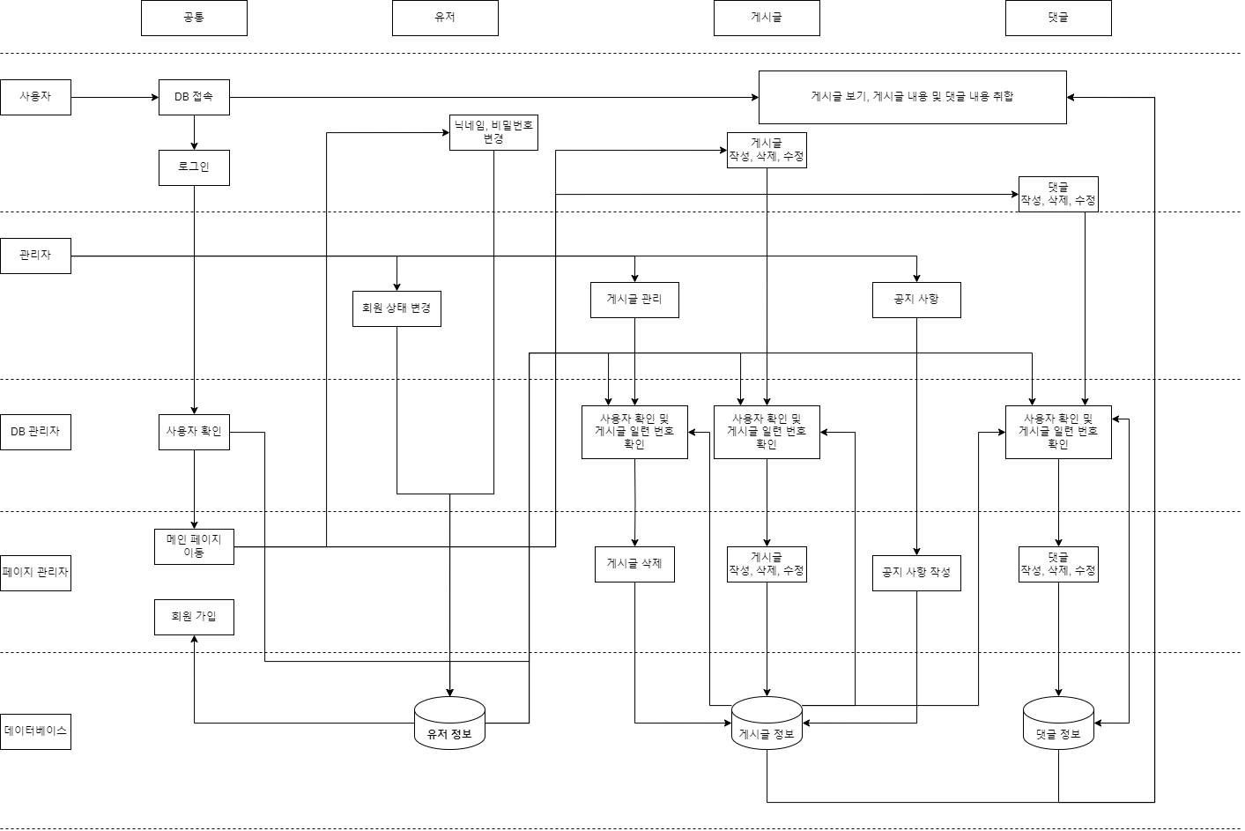
3. BFD

Slide 4
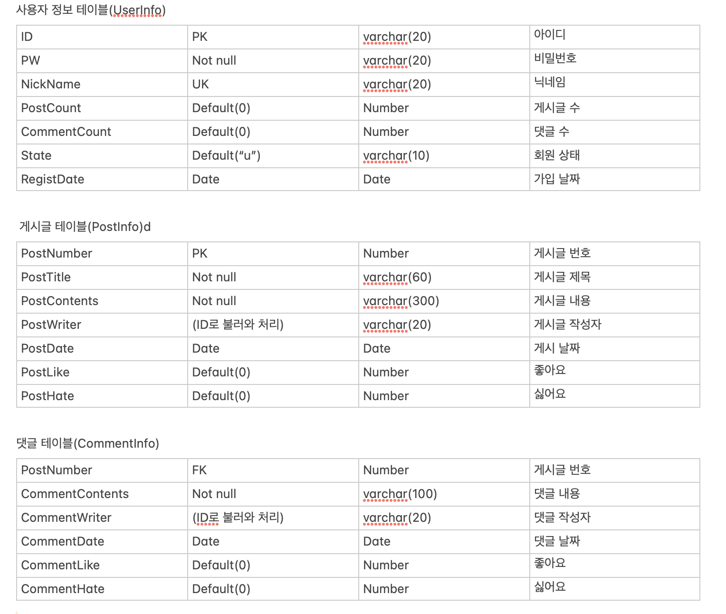
4. DB

